Slide 1
Preparación de la Presentación Final
Storytelling Técnico, Live Demos y Sustentación (Clase 12)

Slide 2
El Código no se vende solo
Puedes tener el diseño más limpio, los patrones más avanzados y cero bugs, pero si no sabes explicar su valor a una audiencia, tu proyecto fracasará comercialmente.

Slide 3

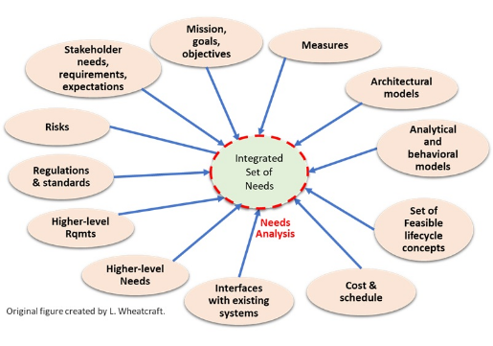
La Maldición del Conocimiento
El sesgo del experto
Ocurre cuando sabemos tanto sobre un tema técnico que olvidamos cómo era no saberlo, y asumimos que nuestra audiencia entiende nuestra jerga.
•
El cliente no sabe qué es un "Singleton" ni le importa el "MVC".
•
Si llenas tu presentación de código Java frente a un gerente, lo perderás en 5 minutos.
•
Debes traducir el valor técnico a valor de negocio.

Slide 4
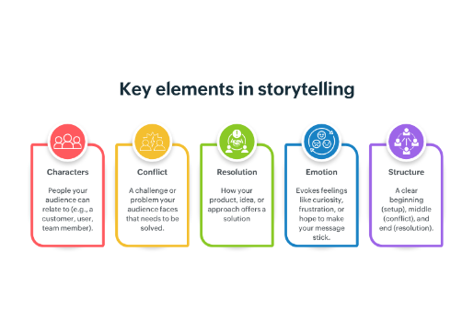
Storytelling Técnico
Dos Audiencias en la Sala
Toda sustentación de software debe equilibrar dos enfoques para convencer a la sala:
1.
El Negocio (El "Por Qué"): Hablen del problema del cliente y cómo el software ahorra tiempo o dinero.
2.
La Ingeniería (El "Cómo"): Hablen de la arquitectura, patrones UML y limpieza para demostrar que el sistema no va a colapsar mañana.

Slide 5
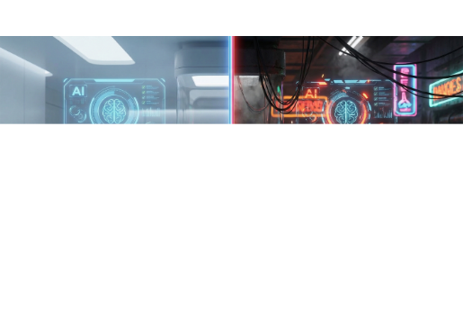
El "Efecto Demo"
La Ley de Murphy del Software
"Si algo puede salir mal en una demostración en vivo, saldrá mal frente a la peor audiencia posible."
•
El internet fallará.
•
El servidor crasheará.
•
Una excepción extraña aparecerá.
La Regla de Oro: ¡Nunca improvisen datos al tipear! Anoten exactamente lo que van a teclear.

Slide 6
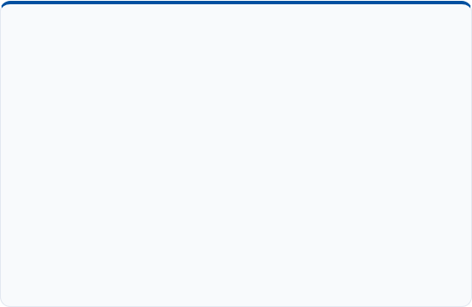
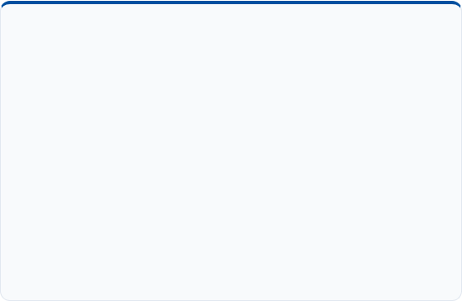
El "Golden Path" (Camino Dorado)
¿Qué mostrar?
El Plan B (Contingencia)
En el Live Demo, tu objetivo no es mostrar cómo se rompe la aplicación (eso es para QA interno).
¿Qué pasa si el programa no arranca el día de la sustentación?
Tu objetivo es mostrar el Golden Path: El flujo feliz perfecto donde un usuario hace exactamente lo que debe hacer y el sistema entrega el máximo valor.
Todo equipo profesional lleva un Video de Respaldo (MP4) de 2 minutos mostrando el programa funcionando perfectamente en la computadora de la casa.

Slide 7
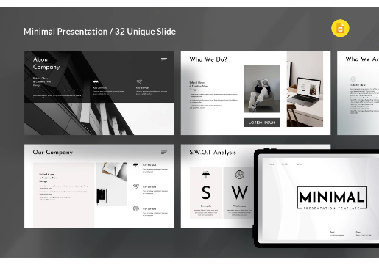
Diseño de Diapositivas Limpias
Evitar "Muerte por PowerPoint"
Si la audiencia está leyendo un muro de texto en la pantalla, no te están escuchando a ti.
•
Una idea por diapositiva: No sobrecargues.
•
Contraste: Fondos limpios, texto legible de gran tamaño.
•
Imágenes de apoyo: Usa diagramas (UML) o capturas clave en lugar de texto interminable.

Slide 8
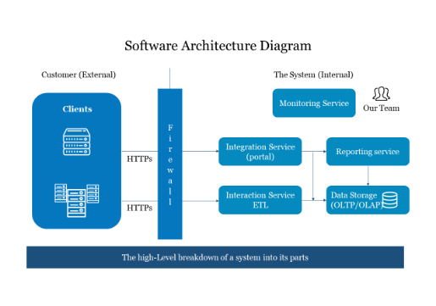
Explicando la Arquitectura
Mostrando "El Capó" del Sistema
Para la parte técnica de su sustentación final, el diagrama clave será su UML de Clases (Mermaid).
•
No expliquen clase por clase.
•
Expliquen el flujo: "Aquí vemos nuestro Controlador orquestando la Fábrica".
•
Muestren los reportes de calidad: "Aquí vemos nuestros 3 Casos de Prueba pasando exitosamente".

Slide 9
Inicio del Taller
Abran su repositorio y reúnanse con su equipo.
Diseñaremos el esqueleto oficial de su presentación, el guion estricto de su "Golden Path" y distribuiremos los roles para la sustentación final.

Slide 10





Image Sources
https://sebokwiki.org/w/images/5/53/Figure_StkhldrNeeds-4_from_INCOSE_NRM.jpg
Source: sebokwiki.org
https://zdblogs.zohowebstatic.com/sites/show/chronicles/files/key_elements_in_storytelling.png
Source: www.zoho.com
https://miro.medium.com/1*8nYWx_Ogvv-rvLSH80A2ZA.png
Source: pub.towardsai.net
https://designshack.net/wp-content/uploads/clean-minimal-google-slide-template-561-1.jpg
Source: designshack.net
https://www.slideegg.com/image/catalog/700705-software-architecture-diagram.png
Source: www.slideegg.com

